Slide 1
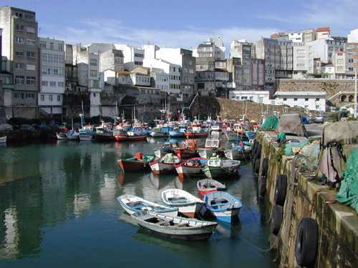
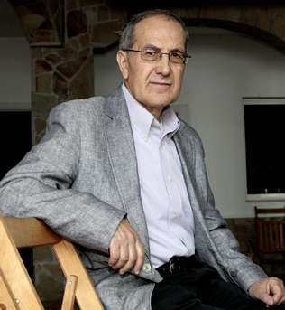

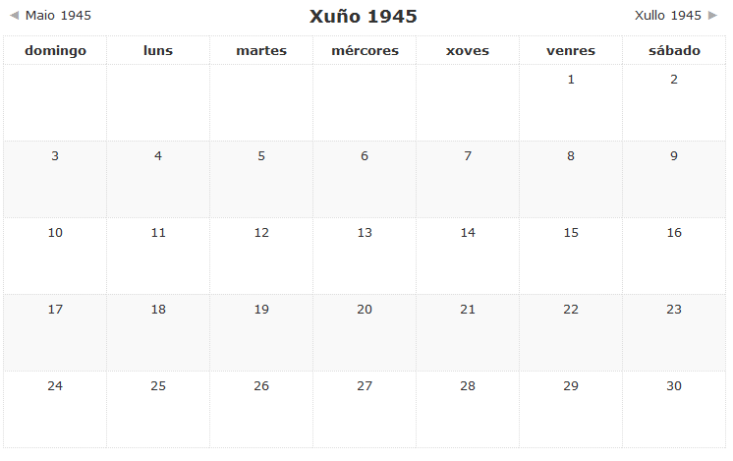
NACE
MALPICA

Slide 2

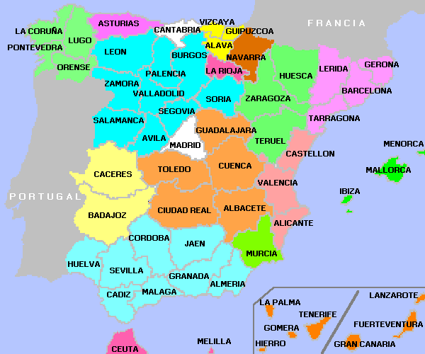

ESTUDOU
EN MADRID E
SALAMANCA

Slide 3
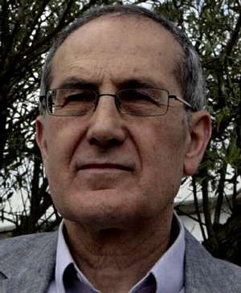


ESTUDOU FILOSOFÍA
ESTUDOU TEOLOXÍA
CLASES DE RELIXIÓN PARA ADULTOS
PERO AMA A SÚA TERRA CON TODO O SEU CORAZÓN

Slide 4
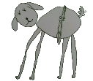
A SÚA OBRA
CIDADE MALDITA
A ERMIDA DO DIAÑO
GUNDAR E O CABALO
DE OITO PATAS
AS AVENTURAS DE
CONTA MOI BEN AS HISTORIAS
ESCRIBIU MOITAS LENDAS
LENDAS: CONTOS QUE FORON OU NON VERDADE E SE CONTAN DE PAIS A FILLOS

Slide 5






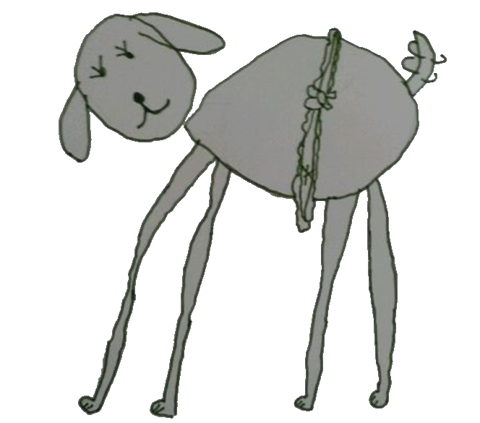

PELUSA É UNHA CADELA FERMOSA
AXUDOU A MOITOS ANIMÁIS E A UNHA NENA
RECORREU COMA NÓS O CAMIÑO A SAN ADRÍAN

